Slide 1
Комбинаторные задачи

Slide 2
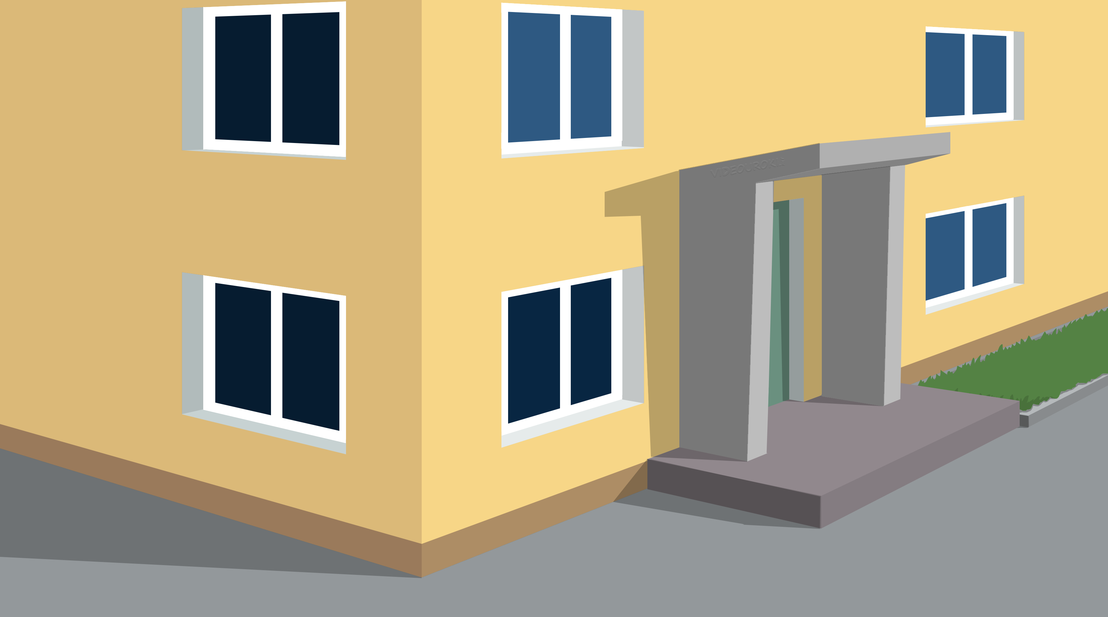
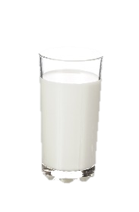
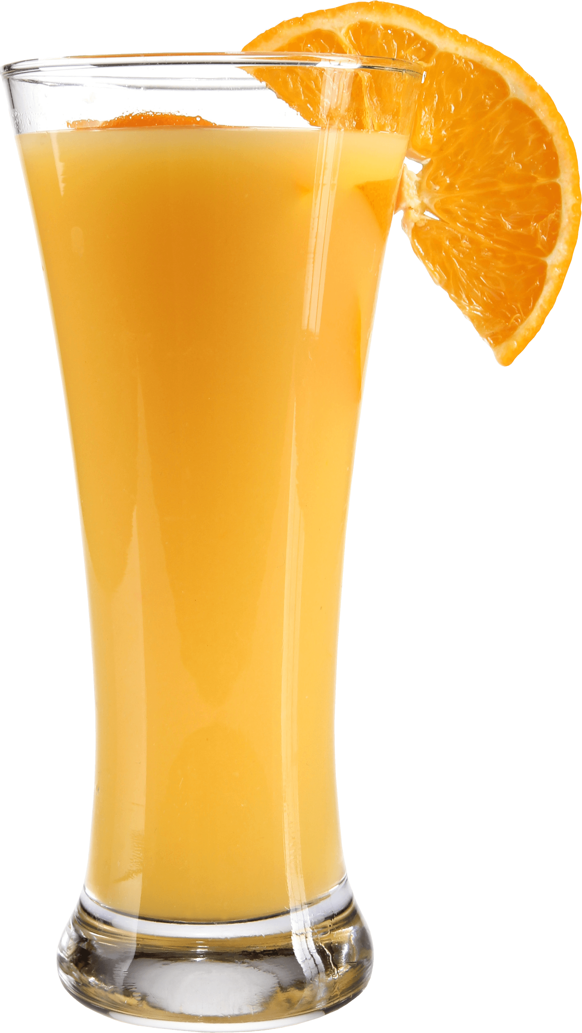
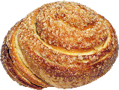
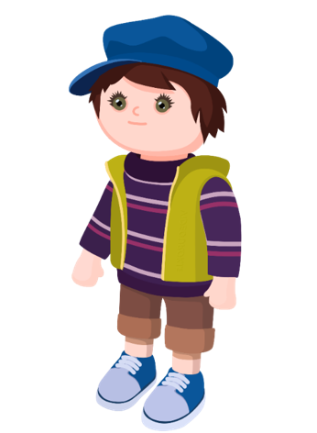
А что ты такое бормочешь?
Что это за сок и кекс или молоко и булочка?
+
+

Slide 3
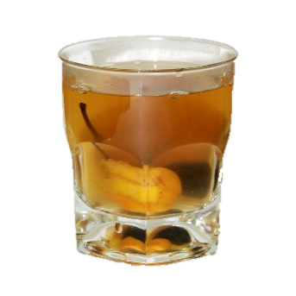
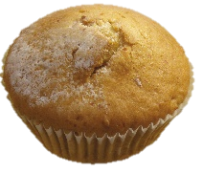
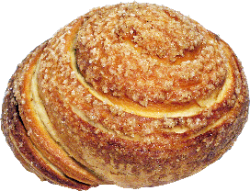
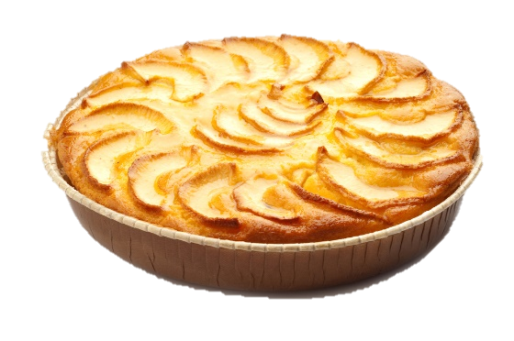
Интересно, а сколько вариантов получится?
Может быть,
сто тысяч миллионов?

Slide 4
+
+
+
+

Slide 5
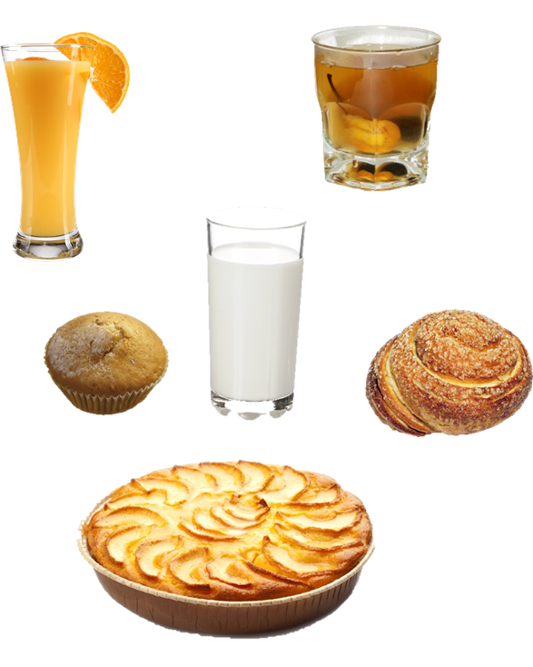
Да, мальчики, все варианты посчитать можно, и сделать это просто.
Как подсчитать все возможные варианты?
И можно ли это сделать?

Slide 6
Устный счёт
$$6$$
$$1$$
$$1$$
$$4$$
:
$$3$$
=
$$5$$
$$4$$
:
$$9$$
=
$$4$$
$$15$$
$$7$$
$$⋅$$
$$9$$
=
$$5$$
$$?$$
$$?$$
=
$$S=75$$
$$63$$
$$38$$
$$?$$
=
$$?$$
$$V=64$$

Slide 7
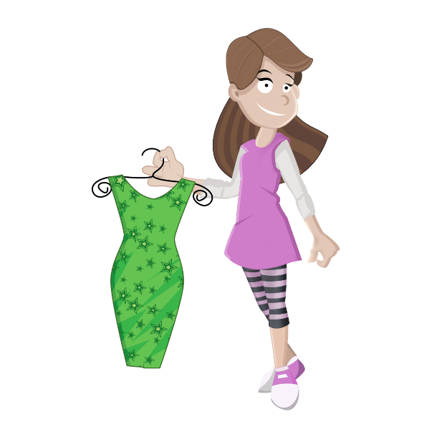
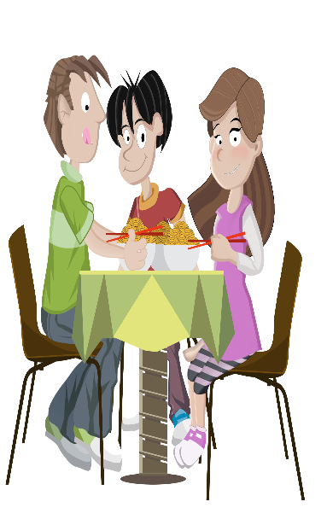

Slide 8
Комбинаторные задачи —
задачи, в которых необходимо подсчитать все возможные случаи или, по-другому, все возможные комбинации.

Slide 9
В комбинаторных задачах необходимо подсчитать все возможные случаи или, по-другому, все возможные комбинации.
Ком-би-на-тор-ные?
А почему их назвали именно так?

Slide 10
Яблочный пирог
(Я)
Кекс
(К)
Булочка
(Б)
Сок
(С)
СК
Компот
(Ко)
Молоко
(М)

Slide 11
Яблочный пирог
(Я)
Кекс
(К)
Булочка
(Б)
Сок
(С)
СК
СБ
Компот
(Ко)
Молоко
(М)

Slide 12
Яблочный пирог
(Я)
Кекс
(К)
Булочка
(Б)
Сок
(С)
СК
СБ
СЯ
Компот
(Ко)
Молоко
(М)

Slide 13
Яблочный пирог
(Я)
Кекс
(К)
Булочка
(Б)
Сок
(С)
СК
СБ
СЯ
Компот
(Ко)
Молоко
(М)

Slide 14
$9$ вариантов
Яблочный пирог
(Я)
Кекс
(К)
Булочка
(Б)
Сок
(С)
СК
СБ
СЯ
Компот
(Ко)
КоК
КоБ
КоЯ
Молоко
(М)
МК
МБ
МЯ

Slide 15
Сейчас я вам покажу ещё один способ решения вашей задачи.
С помощью дерева.

Slide 16
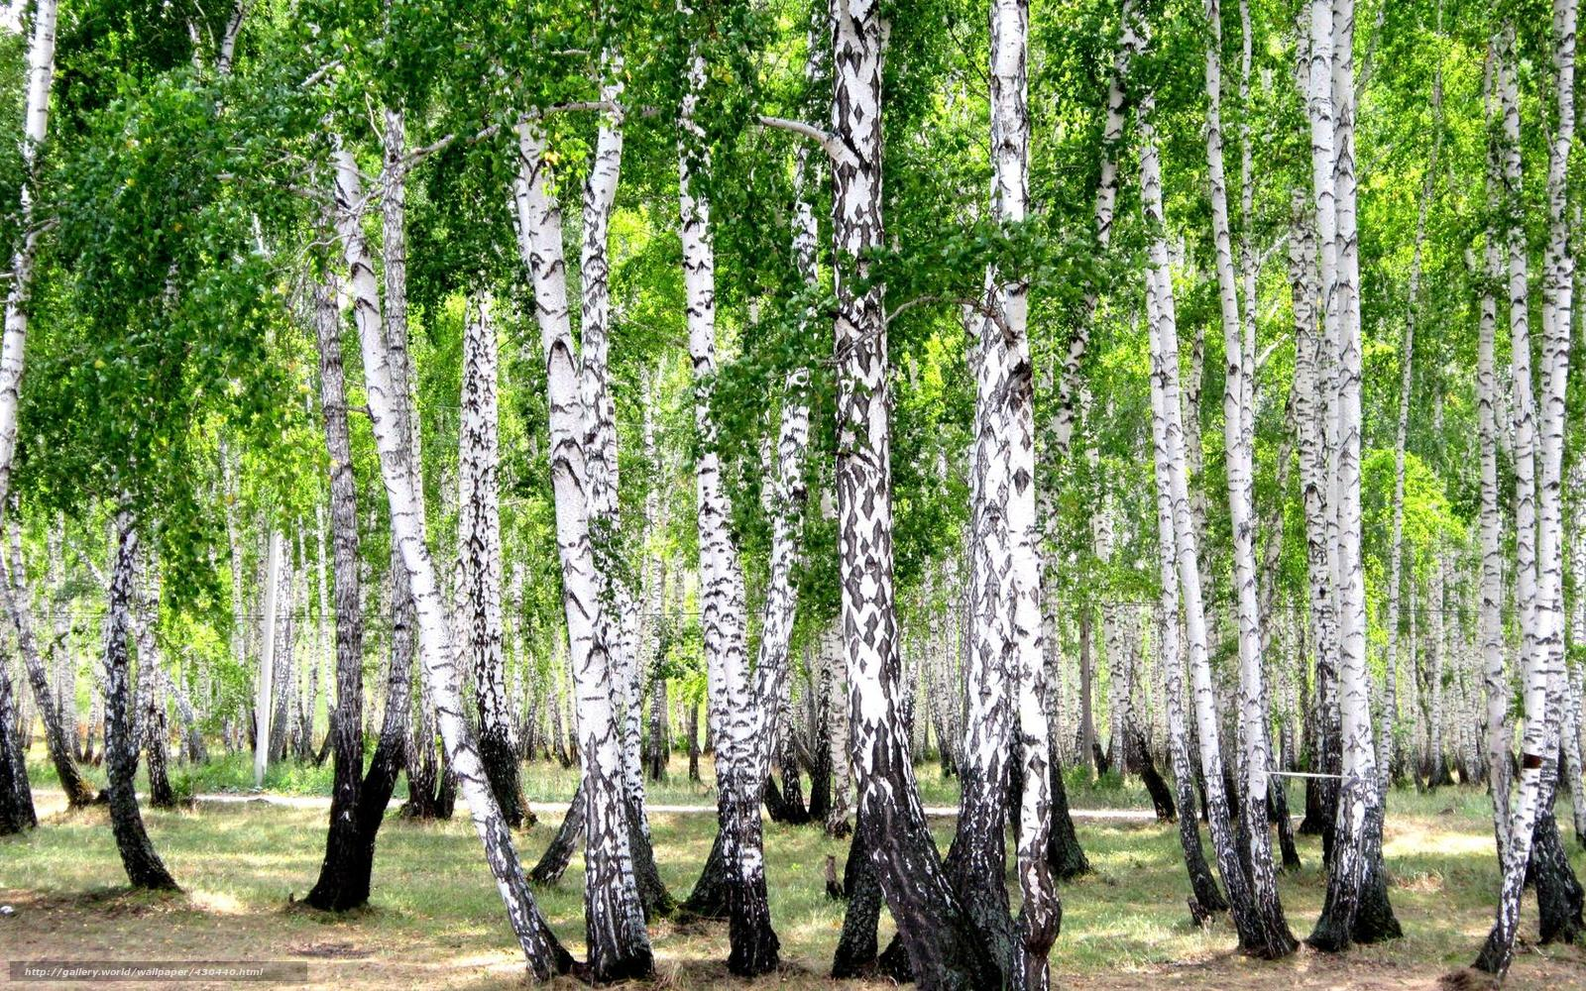

Slide 17
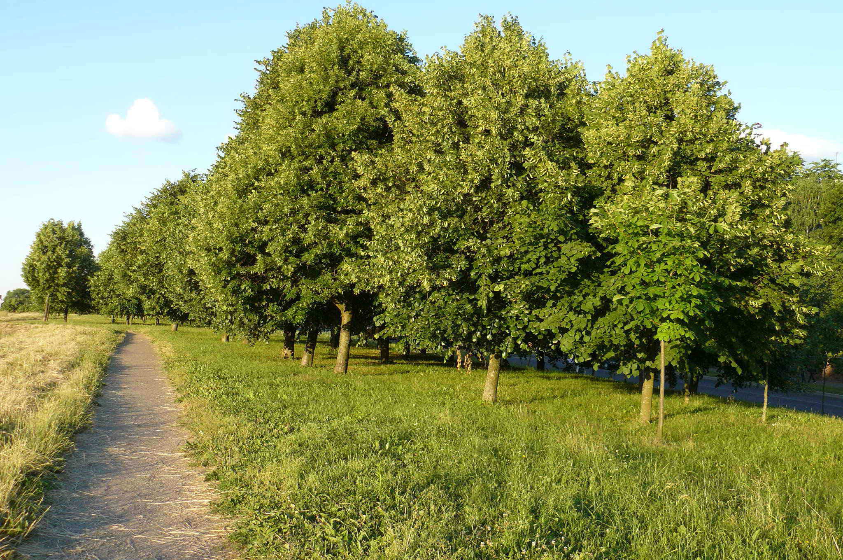

Slide 18
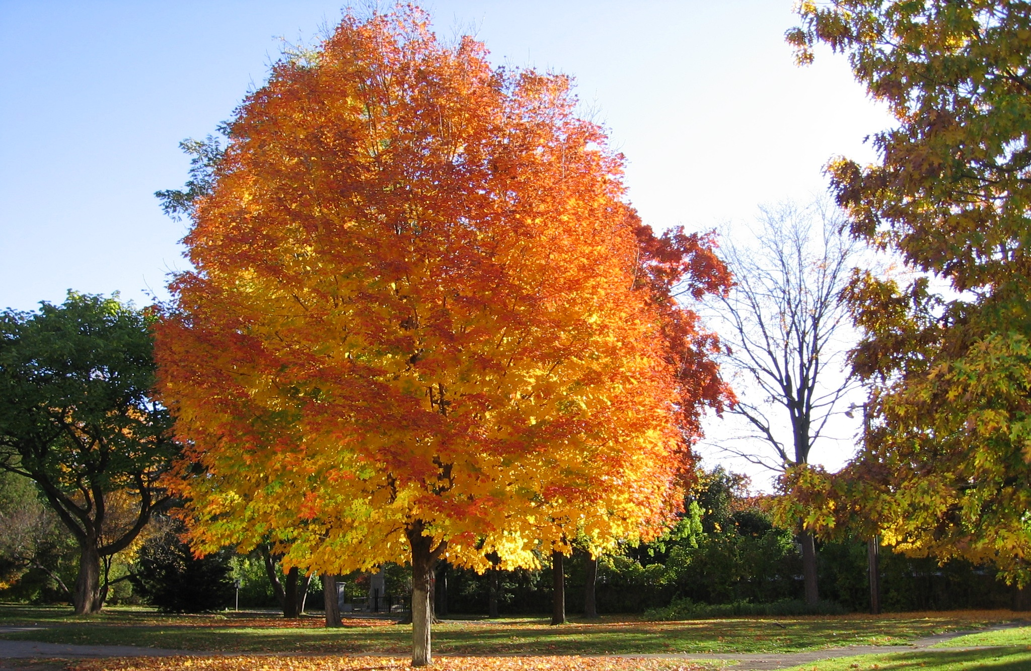

Slide 19
Для решения комбинаторных задач очень удобно использовать специальное дерево возможных вариантов.
Это схема, на которой все варианты чётко видны.

Slide 20
Дерево возможных вариантов
Полдник
С
Ко
М
К
Б
Я
К
Б
Я
К
Б
Я
Вариантов полдника будет $9$.

Slide 21
Здорово!
И мы хотим построить такие деревья.
Электроша, можешь для нас придумать задачи?

Slide 22
Задание № 1
В кружок бальных танцев записались два мальчика – Костя и Женя, и три девочки – Оля, Настя и Вика.
Какие танцевальные пары девочки и мальчики могут организовать?
Решение:
Кружок бальных танцев

Slide 23
Задание № 1
В кружок бальных танцев записались два мальчика – Костя и Женя, и три девочки – Оля, Настя и Вика.
Какие танцевальные пары девочки и мальчики могут организовать?
Решение:
Кружок бальных танцев

Slide 24
Задание № 1
В кружок бальных танцев записались два мальчика – Костя и Женя, и три девочки – Оля, Настя и Вика.
Какие танцевальные пары девочки и мальчики могут организовать?
Решение:
*

Slide 25
Задание № 1
В кружок бальных танцев записались два мальчика – Костя и Женя, и три девочки – Оля, Настя и Вика.
Какие танцевальные пары девочки и мальчики могут организовать?
Решение:
*
К
Ж

Slide 26
Задание № 1
В кружок бальных танцев записались два мальчика – Костя и Женя, и три девочки – Оля, Настя и Вика.
Какие танцевальные пары девочки и мальчики могут организовать?
Решение:
*
К
Ж
О
Н
В
О
Н
В
Ответ: из двух мальчиков и трёх девочек можно составить $6$ пар.

Slide 27
А если бы мы в дереве начинали не с мальчиков, а с девочек, у нас получился бы такой же ответ?

Slide 28
Задание № 1
В кружок бальных танцев записались два мальчика – Костя и Женя, и три девочки – Оля, Настя и Вика.
Какие танцевальные пары девочки и мальчики могут организовать?
Решение:
*
О
Н
В
К
Ж
К
Ж
К
Ж
Ответ: из двух мальчиков и трёх девочек можно составить $6$ пар.

Slide 29
С помощью дерева выбора мы перебираем все возможные варианты.

Slide 30
Задание № 2
Сколько трёхзначных чисел можно составить из цифр $0$, $3$ и $7$?
Решение:
*
$$0$$
$$3$$
$$7$$

Slide 31
Задание № 2
Сколько трёхзначных чисел можно составить из цифр $0$, $3$ и $7$?
А разве трёхзначное число может начинаться с $0$?
Это же тогда получится двузначное число.
Решение:
*
$$0$$
$$3$$
$$7$$

Slide 32
Условие о том, что нам надо составить трёхзначное число, уже сразу показывает, что $0$ первым стоять не может.

Slide 33
Задание № 2
Сколько трёхзначных чисел можно составить из цифр $0$, $3$ и $7$?
Решение:
*
$1$-я цифра
$$3$$
$$7$$
$2$-я цифра
$$0$$
$$3$$
$$7$$
$$0$$
$$3$$
$$7$$
$3$-я цифра
$$0$$
$$3$$
$$7$$
$$0$$
$$3$$
$$7$$
$$0$$
$$3$$
$$7$$
$$0$$
$$3$$
$$7$$
$$0$$
$$3$$
$$7$$
$$0$$
$$3$$
$$7$$
Ответ: из цифр $0$, $3$ и $7$ можно составить $18$ трёхзначных чисел.

Slide 34
Вы так хорошо справляетесь с моими задачами, что я хочу показать вам, как ещё можно решать комбинаторные задачи.

Slide 35
При встрече четыре друга обмениваются рукопожатиями. Сколько всего рукопожатий получилось?
Решение:
Рукопожатия
$$1$$
$$2$$
$$3$$
$$4$$
$$2$$
$$3$$
$$4$$
$$1$$
$$3$$
$$4$$
$$1$$
$$2$$
$$4$$
$$1$$
$$2$$
$$3$$
$12, 13, 14, 21, 23, 24, 31, 32, 34, 41, 42, 43$.

Slide 36
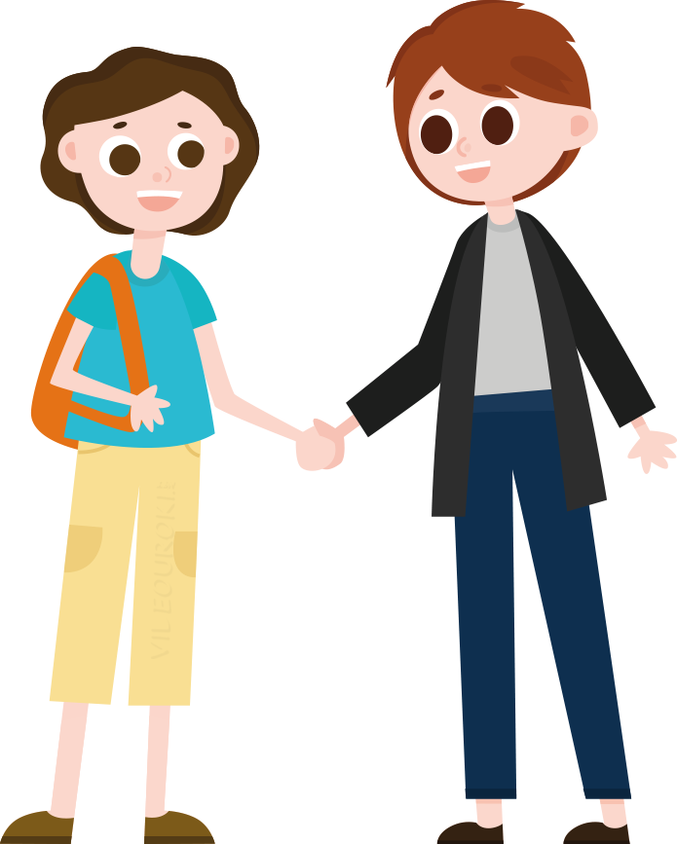

Slide 37
При встрече четыре друга обмениваются рукопожатиями. Сколько всего рукопожатий получилось?
Решение:
Рукопожатия
$$1$$
$$2$$
$$3$$
$$4$$
$$2$$
$$3$$
$$4$$
$$1$$
$$3$$
$$4$$
$$1$$
$$2$$
$$4$$
$$1$$
$$2$$
$$3$$
$12, 13, 14, 21, 23, 24, 31, 32, 34, 41, 42, 43$.
Ответ:
будет сделано $6$ рукопожатий.

Slide 38
Эту задачу можно было решить проще.
Как проще?

Slide 39
Есть ещё один способ решения именно таких комбинаторных задач.

Slide 40
При встрече четыре друга обмениваются рукопожатиями. Сколько всего рукопожатий получилось?
Решение:
$$2$$
$$3$$
$$1$$
$$4$$
Ответ:
будет сделано $6$ рукопожатий.

Slide 41
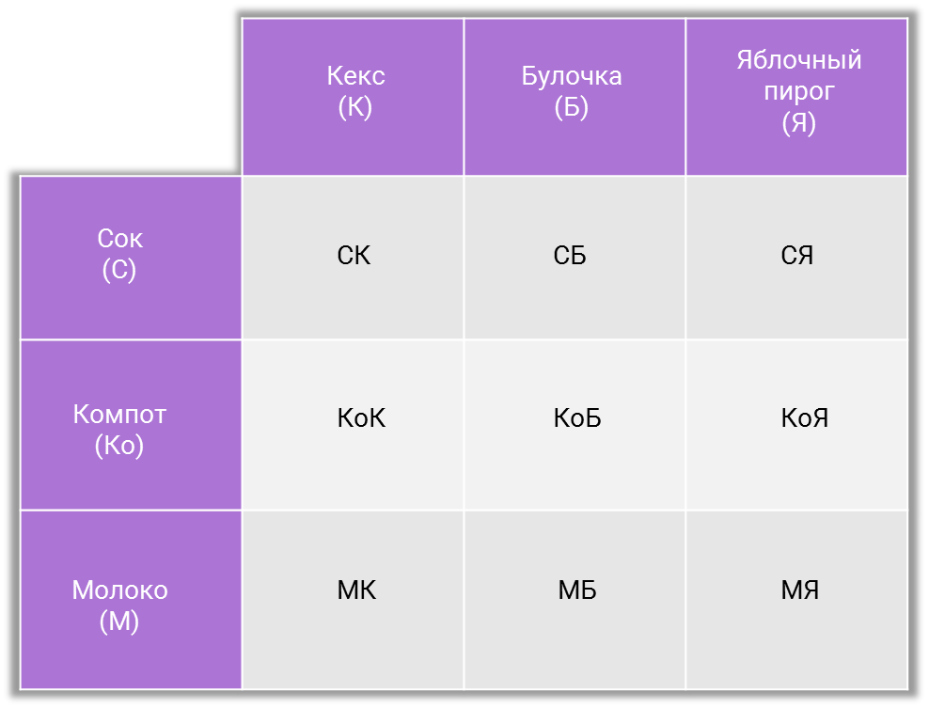
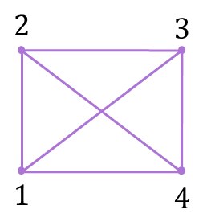
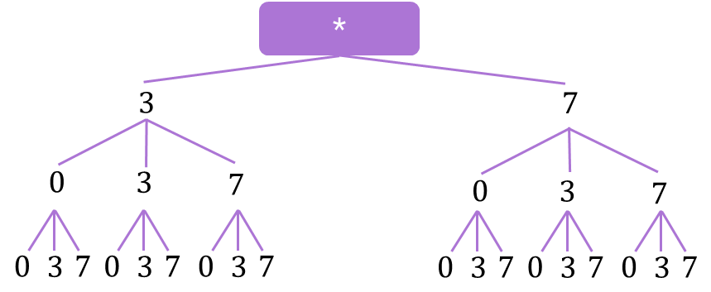
Итоги урока
Задачи, в которых необходимо подсчитать все возможные случаи или, по-другому, все возможные комбинации, называются комбинаторными.

